Slide 1
Výsledky průzkumu zaměstnanosti v Jihomoravském kraji
Úřad práce České republiky
Krajská pobočka v Brně

Slide 2
Základní informace
Region: Jihomoravský kraj
Spolupráce s Krajským úřadem Jihomoravského kraje
Rozhodný okamžik: 31.12.2011
Doba realizace průzkumu: od 23.1. do 30.3.2012
Obesláno 3 744 zaměstnavatelů, návratnost 79,6 % (vráceno 2 981 dotazníků)

Slide 3
Výstupy dotazníkového průzkumu
Celkový počet zaměstnanců u respondentů: 220 578
Podíl žen: 49,1 %
Podíl cizinců: 3,2 %
Podíl částečných pracovních úvazků: 8,1 %

Slide 4
Regionální struktura dotazníkového průzkumu
region | Počet respondentů | Podíl na celku (%)
Blansko | 273 | 9,1
Brno – město | 1354 | 45,3
Brno - venkov | 386 | 12,9
Břeclav | 240 | 8,0
Hodonín | 303 | 10,1
Vyškov | 218 | 7,3
Znojmo | 214 | 7,2

Slide 5
Sektorová struktura
sector | Počet zaměstnanců | Podíl na celkové zaměstnanosti (%)
I. sektor (zemědělství a lesnictví) | 5626 | 2,6
II. Sektor (průmysl a stavebnictví) | 84017 | 38,1
III. Sektor (ostatní odvětví NH) | 130935 | 59,3
NH celkem | 220578 | 100,0

Slide 6
Reprezentativnost průzkumu
Sektory a odvětví (CZ-NACE) | Počet zaměstnaných |  | Dotazníkové šetření/celkem
 | celkem | dotazníkové šetření
I. sektor | 15,5 | 5,7 | 36,8
II. sektor | 191,0 | 84,0 | 44,0
průmysl | 145,0 | 74,4 | 51,3
stavebnictví | 46,1 | 9,6 | 20,8
III. sektor | 322,8 | 130,9 | 40,6
Celkem | 527,1 | 220,6 | 41,9

Slide 7
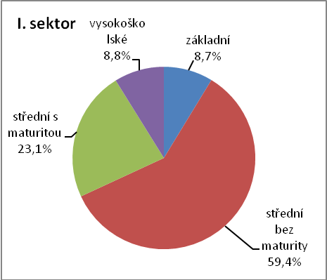
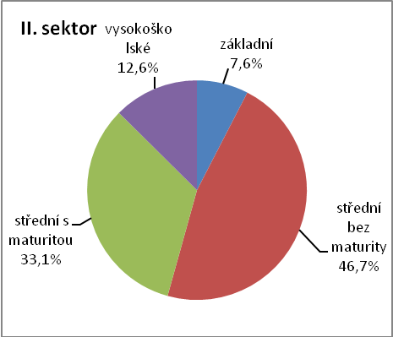
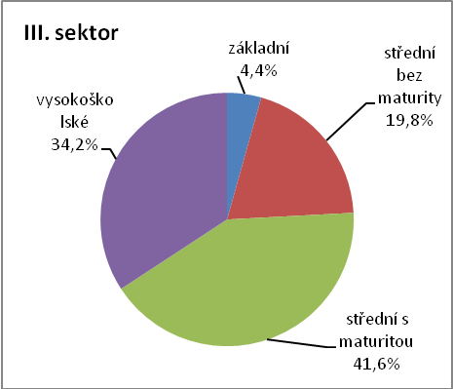
Struktura pracovníků podle vzdělání a podle sektorů národního hospodářství

Slide 8
Vývoj zaměstnanosti v JMK v roce 2011
Sektory a odvětví NH | Počet firem 2011 | 2010 |  | 2011 |  | Rozdíl
 |  | absolutně | % | absolutně | %
I. sektor | 108 | 5 229 | 2,4 | 5 626 | 2,6 | -278
II. sektor | 973 | 78 989 | 36 | 82 618 | 38,0 | 2 581
průmysl | 779 | 66 302 | 30,3 | 73 260 | 33,7 | 2 861
stavebnictví | 194 | 12 687 | 5,8 | 9 358 | 4,3 | -280
III. sektor | 1 793 | 134 478 | 61,5 | 128 910 | 59,4 | -461
celkem | 2 874 | 218 696 | 100 | 217 154 | 100,0 | 1 842

Slide 9
Zaměstnávání cizinců
784 (26,2 %) organizací zaměstnávalo cizince (pokles oproti roku 2010 o 3,3 procentního bodu)
zjištěno bylo 7 044 cizinců, z toho 84,8 % z EU
dle MPSV na konci roku 2011 v kraji zaměstnáno 29,2 tis. cizinců (pokles) = 4,7 % pracovní síly (ČR 5,4 %)
Brno 8,7 %, Vyškov pouze 1,7 % pracovní síly
průzkum postihl pouze 24,1 % cizinců v kraji

Slide 10
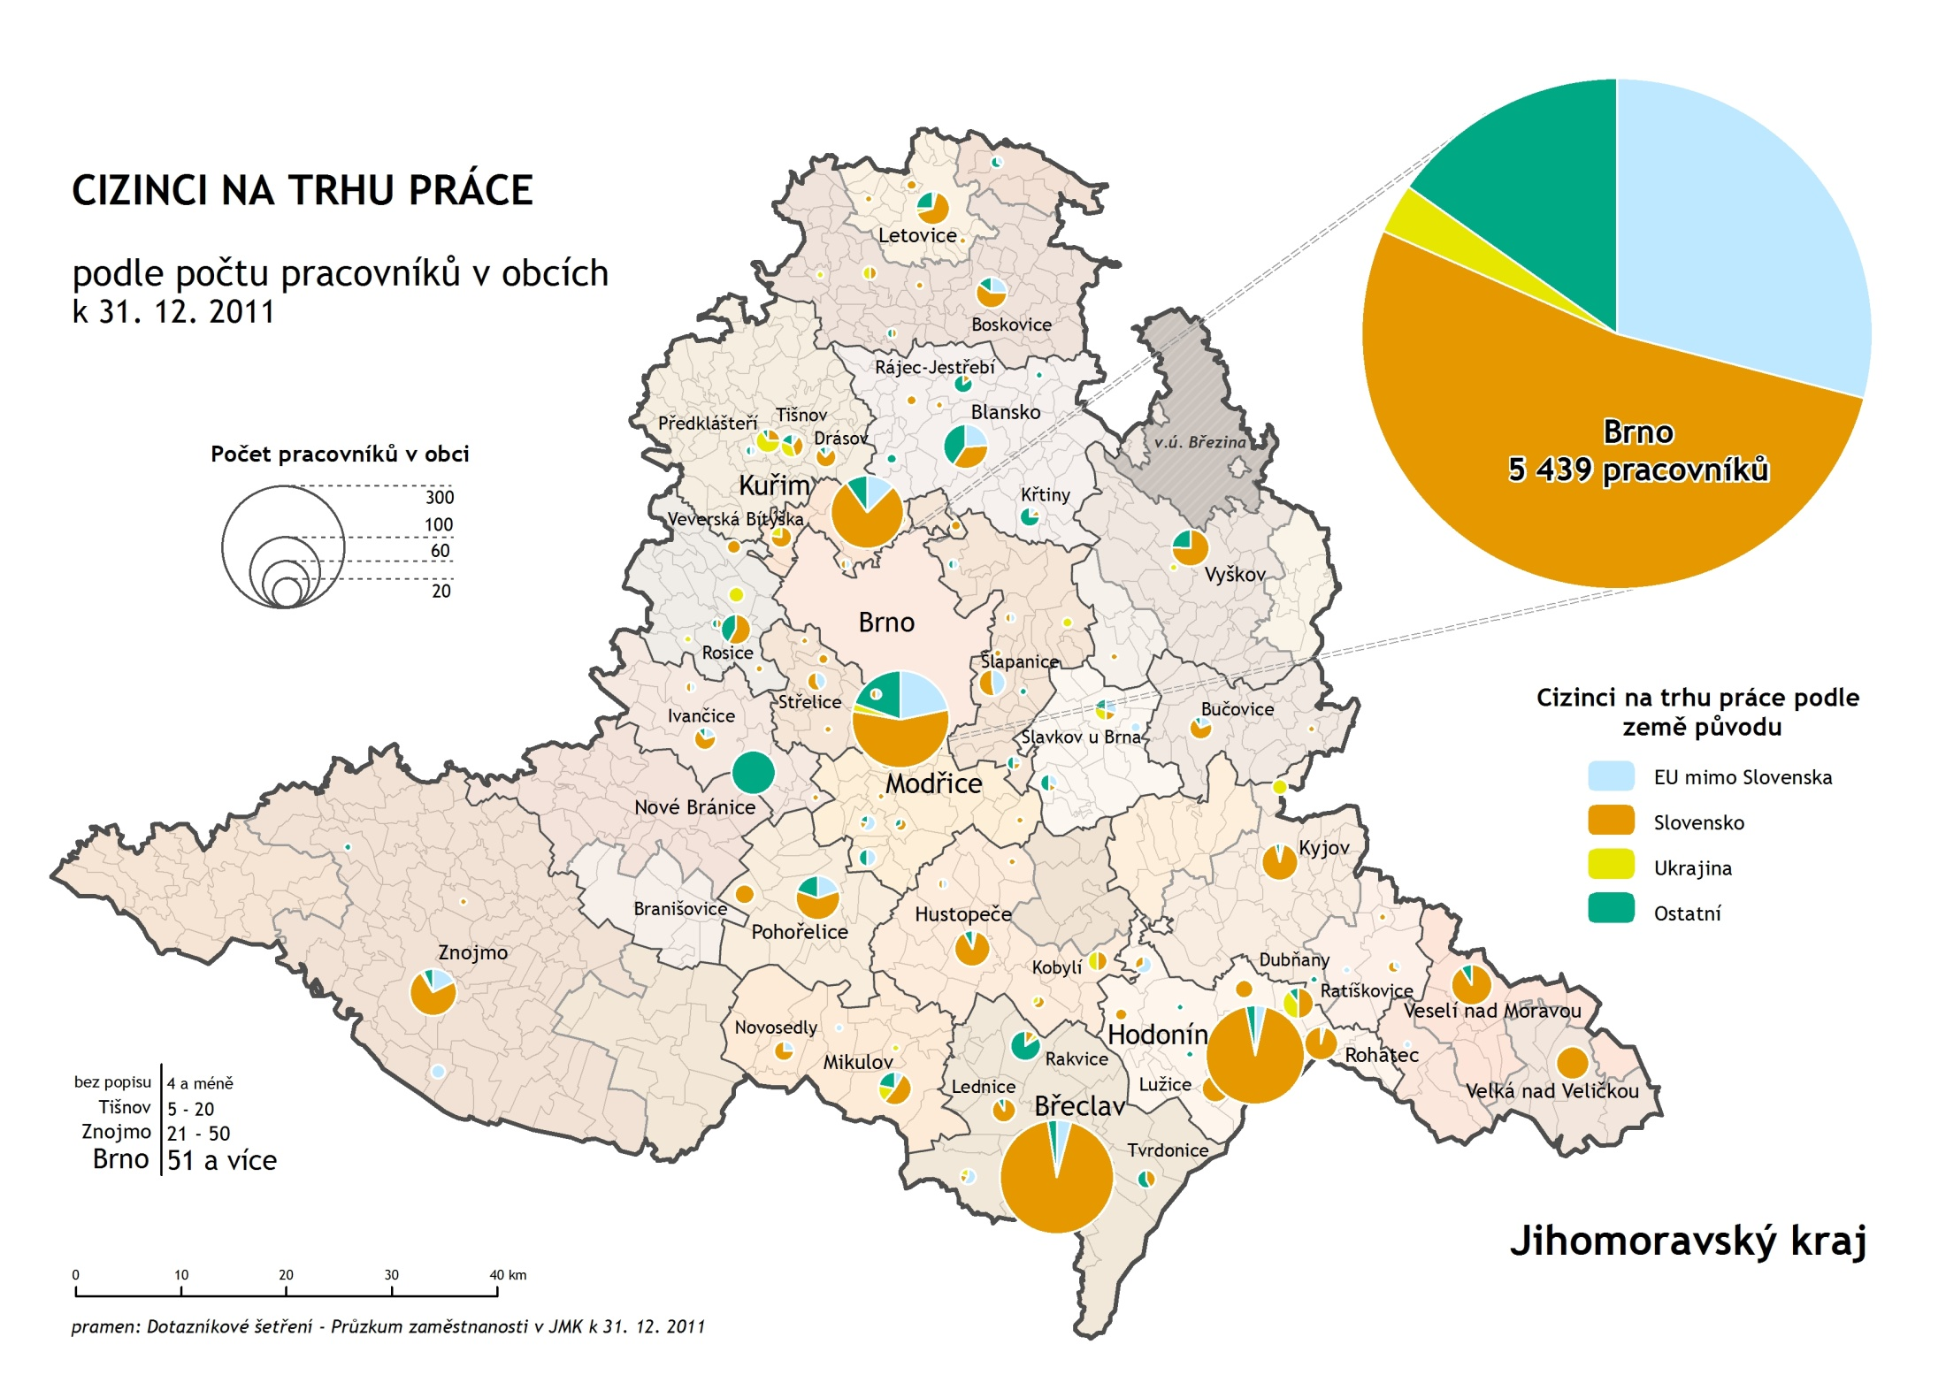

Slide 11
Shrnutí
Nezaměstnanost v Jihomoravském kraji bude v nejbližším období stagnovat nebo mírně klesat.
Pokračuje přesun zaměstnanosti do terciární sféry.
Podíl cizinců na trhu práce v kraji opět poroste, JMK (zejména město Brno) je pro cizince atraktivní.
Úkolem hospodářské politiky zůstává i nadále dohled nad tím, aby výroby nově přiváděné do Jihomoravského kraje odpovídaly kvalifikační úrovni místní pracovní síly (sladění nabídky a poptávky).

Slide 12
‘This project has been funded with support from the European Commission. This publication [communication] reflects the views only of the author, and the Commission cannot be held responsible for any use which may be made of the information contained therein.’

Slide 13
Děkuji za pozornost!
Úřad práce České republiky
Krajská pobočka v Brně

